Slide 1


Slide 2

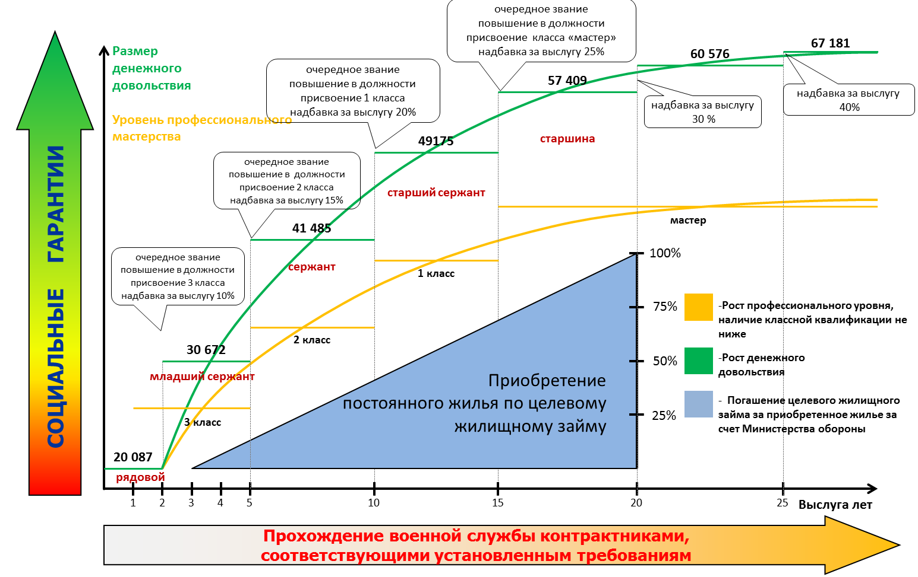

Размер минимального денежного довольствия военнослужащего составляет 20087 рублей (с учетом вычета Подоходного налога 13%). Размер ежегодной материальной помощи составляет сумму оклада по воинской должности и оклада по воинскому званию – выплачивается единовременно. Также предусмотрено подъемное пособие, при перемещении военнослужащего к новому месту службы, которое составляет сумму оклада по воинской должности и оклада по воинскому званию плюс 25% от суммы на каждого члена семьи.

Slide 3



При заключении второго контракта, военнослужащий вступает в накопительную ипотечную систему жилищного обеспечения военнослужащих. На 2019 год размер ежегодного накопительного взноса составляет 280 009 рублей и с каждым годом данная сумма индексируется. По истечении трех лет с момента вступления в ипотечную систему, военнослужащий имеет право на использование накопленных денежных средств для приобретения собственного жилья в любом регионе Российской Федерации, при этом ипотечный кредит выплачивает за него государство.
Год | Сумма взноса, руб.
2019 | 280 009
2018 | 268 465,6
2017 | 260 141
2016 | 245 880
При достижении у военнослужащего 20 лет выслуги , в том числе в льготном исчислении, снимается обременение со стороны государства с жилья, которое приобрел военнослужащий .

Slide 4


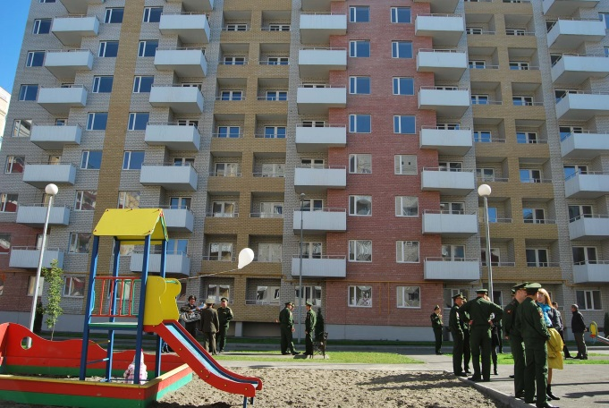
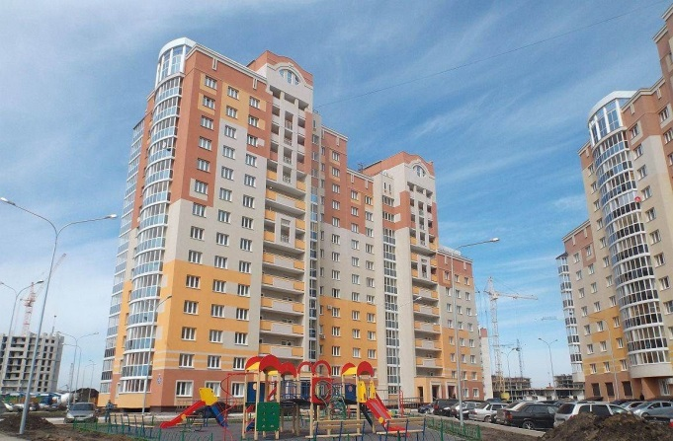
Как поступить на военную
службу по контракту
Военнослужащим предоставля-ется служебное жилье, с хорошо развитой инфраструктурой, ком-фортабельными квартирами. Для детей военнослужащих предо-ставляются места в детских садах и школах вне очереди. Если военнослужащий не желает полу-чать служебное жилье он может оформить ежемесячную компен-сацию за наем (поднаем) жилых помещений в размере 3600 рублей при составе семьи менее четырех человек и 5400 рублей при соста-ве семьи белее четырех человек.
Первый шаг: обратиться на пункт отбора
г. Краснодар, ул. Ярославская д. 130
тел. 8(861)258-3540
Второй шаг: собрать документы для поступления на военную службу, подать заявление
Третий шаг: определить воинскую часть и должность
Четвертый шаг: пройти на пункте отбора профессиональный психологический отбор
Пятый шаг: пройти медицинское освидетельствование в военном комиссариате
ПУНКТ ОТБОРА НА
ВОЕННУЮ СЛУЖБУ
ПО КОНТРАКТУ
(1 РАЗРЯДА),
Г. КРАСНОДАР
Адрес: г. Краснодар
ул. Ярославская д. 130
Тел/факс: 8(861)258-35-40
e-mail: Povsk-krasnodar@mil.ru
Шестой шаг: пройти проверку физической подготовленности на пункте отбора
Седьмой шаг: получить заключение совместной комиссии пункта отбора и военного комиссариата Краснодарского края
Восьмой шаг: получить предписание, воинские перевозочные документы и убыть в воинскую часть
Девятый шаг: заключить контракт с командиром воинской части, принять дела и должность
Десятый шаг: пройти курс интенсивной общевойсковой подготовки

